Slide 2
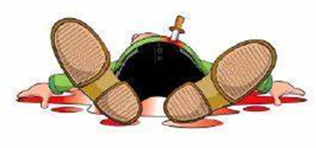
NO MATARAS, EXODO 20:13
Notes:
ESPERE HASTA QUE YO ANUNCIE EL PRIMER PUNTO DE TRES PARA PASAR A LA SIGUIENTE TRANSPARENCIA.

Slide 3
LOS QUE NO SIGNIFICA NO MATARAS.
LO RATSACH: Matar intencionalmente
QATAL: Matar por accidente, autodefensa,
guerra, pena de muerte.
Auto defensa
Guerra
Pena de muerte
Notes:
ESPERE HASTA QUE ANUNCIE EL SEGFUNDO PUNTO PARA CAMBIAR LA TRANSPARENCIA

Slide 4
2. LO QUE SIGNIFICA NO MATARAS
Si un buey acorneare a hombre
o mujer, y a causa de ello muriere,
el buey será apedreado,…; mas el
dueño del buey será absuelto. Pero si
el buey fuere acorneador desde tiempo atrás, y a su dueño se le hubiere notificado, y no lo hubiere guardado, y matare a hombre o mujer, el buey será apedreado y También morirá su dueño. Ex. 21:28-29
Notes:
ESPERE HASTA QUE ANUNCIE DEUTERONOMIO 22:8 PARA EL CAMBOP.

Slide 5
2. LO QUE SIGNIFICA NO MATARAS
Cuando edifiques casa nueva, harás pretil a tu terrado, para que no eches culpa de sangre sobre tu casa,
si de el cayere alguno.
Deuteronomio 22:8
Descuido
suicidio
Aborto
Eutanasia
Suicidio asistido
Notes:
ESTA TRANSPARENCIA TIENE OTRO CLIC, ESPERE HASTA QUE COMIENCE A HABLAR DEL SUICIDIO PARA HACER EL CLIC. LUEGO ESPERE HASTA QUE ANUNCIE EL TERCE PUNTO PARA HACER EL CAMBIO.

Slide 6
3. LO QUE CRISTO DICE DE NO MATARAS.
Oísteis que fue dicho a los antiguos: No mataras; y cualquiera que matare será culpable de juico. Pero yo os digo que cualquiera que se enoje contra su hermano , será culpable de juicio; y cualquiera q’ le diga: Necio será culpable ante el concilio; y cualquiera q’ le diga: Fatuo, quedara expuesto al infierno de fuego. Mt. 5:21-22
Notes:
ESPERE HASTA QUE ANUNCIE MATEO 5:23 AL 24 PARA PASAR A LA SIGUIENTE TRANSPARENCIA.

Slide 7
3. LO QUE CRISTO DICE DE NO MATARAS.
Por tanto, si traes tu ofrenda al altar,
y allí te acuerdas de que tu hermano
tiene algo contra ti, deja allí tu ofrenda
delante del altar, y anda, reconcíliate
primero con tu hermano, y entonces ven
y presenta tu ofrenda. Ponte de acuerdo con tu adversario pronto, entre tanto que estas con el en el camino, no sea que el adversario te entregue al juez, y el juez al alguacil, y seas echado en la cárcel.
Mt. 5:23-25
Notes:
ESPERE HASTA QUE ANUNCIE QUE COIENCE A HABLAR DE JESUS EN EL GETZEMANI PARA PASAR A LA SIGUIENTE TRANSPARENCIA.

Slide 8
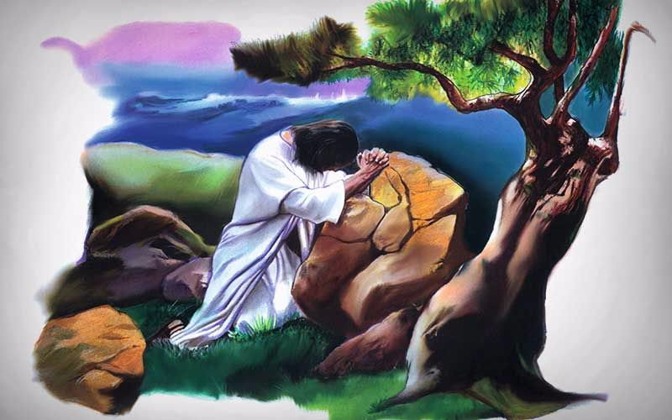
Notes:
ESTA ES LA ULTIMA TRANSPARENCIA.

